Slide 1
الْحَلْقَةُ الْأُولَى، الفَصْلُ الدِراسِيُّ الأَوَّلُ، اللُّغَةُ الْعَرَبِيَّةُ، الصّفُّ الأوّلُ الابتدائيّ
وحْدَةُ (نَتَهَيَّأُ لِلمَدْرَسَةِ)
عُنْوانُ الدَّرْسِ:
(اليَوْمُ العاشِرُ)

Slide 2
اللُّغَةُ الْعَرَبِيَّةُ (اليَوْمُ العاشِرُ)
1- التَّعَرُّفُ عَلى وَسائِلِ المُواصَلاتِ القَديمَةِ وَالحَديثَةِ.
2- يَتَذَكَرُ بَعْضَ ما يَراهُ فِي البيئَةِ المُحيطَةِ (المِهَنُ).
3- التَّعَرُّفُ عَلى بَعْضِ أَنْواعِ المِهَنِ فِي وَطَنَهِ.
4- امْتِلاكُ حَصيلَةٍ مُناسِبَةٍ مِنَ الْمُفْرَداتِ الْمَنْطوقَةِ (المِهَنِ).
5- التَّعَرُّفُ عَلى أَنْواعِ المَلابِسِ.
أَهْدافُ الْيَوْمِ العاشِرِ
Notes:
بماذا تذكرك هذه الصُّورة؟ مستشفى، مدرسة، حديقة.

Slide 3
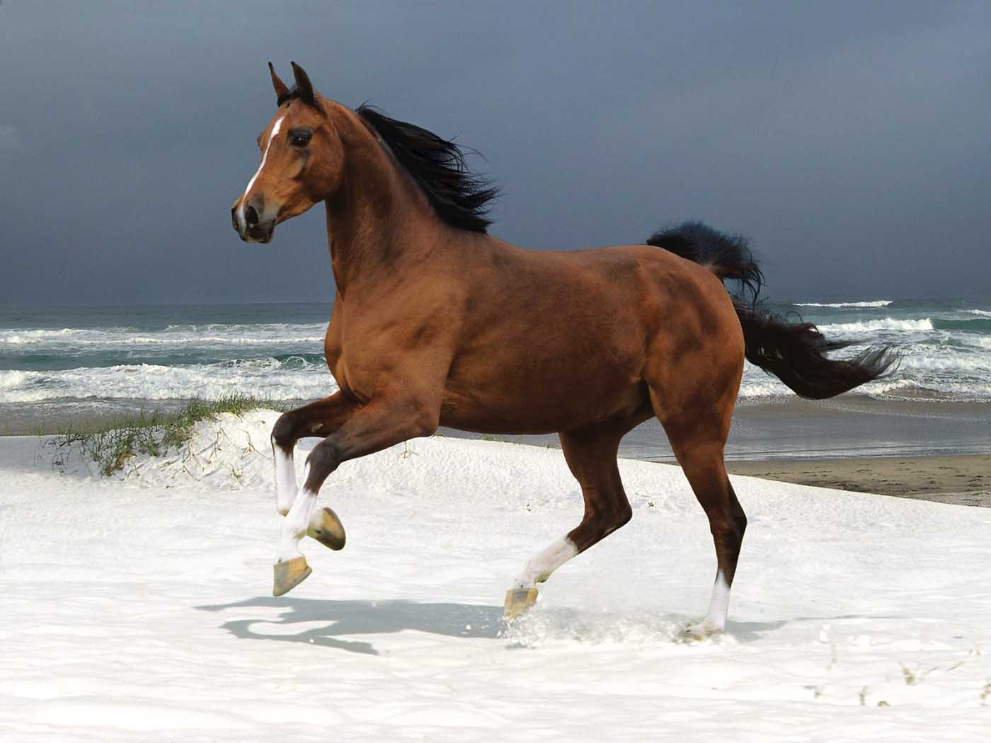
اللُّغَةُ الْعَرَبِيَّةُ (اليَوْمُ العاشِرُ)
وَسائِلُ المُواصَلاتِ القَديمَةِ
حِصانٌ
Notes:
بماذا تذكرك هذه الصُّورة؟ مستشفى، مدرسة، حديقة.

Slide 4
اللُّغَةُ الْعَرَبِيَّةُ (اليَوْمُ العاشِرُ)
جَمَلٌ
Notes:
بماذا تذكرك هذه الصُّورة؟ مستشفى، مدرسة، حديقة.

Slide 5
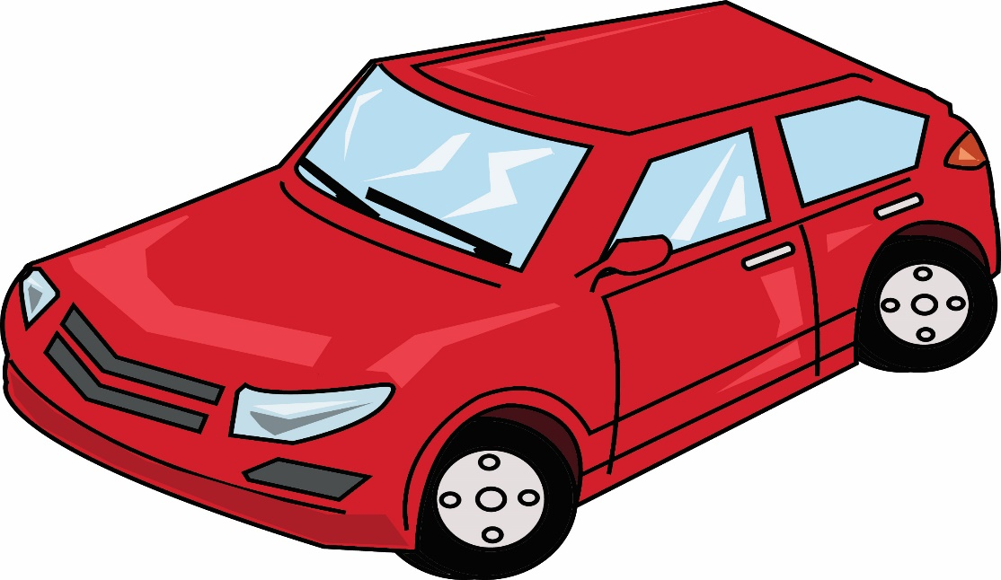
اللُّغَةُ الْعَرَبِيَّةُ (اليَوْمُ العاشِرُ)
وَسائِلُ المُواصَلاتِ الحَديثَةِ
سِيَّارَةٌ
Notes:
بماذا تذكرك هذه الصُّورة؟ مستشفى، مدرسة، حديقة.

Slide 6
اللُّغَةُ الْعَرَبِيَّةُ (اليَوْمُ العاشِرُ)
طَيَّارَةٌ
Notes:
بماذا تذكرك هذه الصُّورة؟ مستشفى، مدرسة، حديقة.

Slide 7
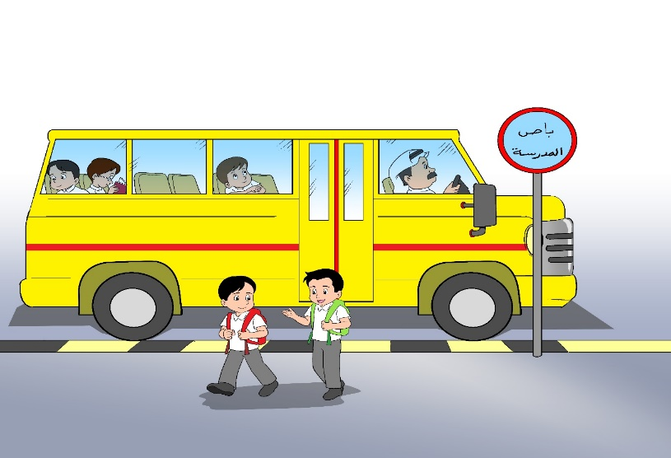
اللُّغَةُ الْعَرَبِيَّةُ (اليَوْمُ العاشِرُ)
حافِلَةُ الْمَدْرَسَةِ
سِيَّارَةٌ
Notes:
بماذا تذكرك هذه الصُّورة؟ مستشفى، مدرسة، حديقة.

Slide 8
اللُّغَةُ الْعَرَبِيَّةُ (اليَوْمُ العاشِرُ)
نَشَاطٌ مَهَارِي
أَجْمَعُ القِطَعَ المُبَعْثَرَةَ وَاكْتَشِفُ الشَكْلَ لِوَسيلَةٍ مِنْ وَسائِلِ المُواصِلاتِ:
حَلُّ النَشَاطِ فِي أَرْبَعِ دَقَائِقٍ
Notes:
بماذا تذكرك هذه الصُّورة؟ مستشفى، مدرسة، حديقة.

Slide 9
اللُّغَةُ الْعَرَبِيَّةُ (اليَوْمُ العاشِرُ)
نَشَاطٌ مَهَارِي
حافِلَةُ المَدْرَسَةِ
أَتَخَيَّلُ شَكْلَ حافِلَةِ الَمَدْرَسَةِ في المُسْتَقْبَلِ؟
حَلُّ النَشَاطِ فِي دَقِيْقَتَيْن
أَتَخَيَّلُ حافِلَةَ مَدْرَسَةٍ طائِرَةً تَسِيرُ بِاسْتَخْدامِ الطَّاقَةِ الشَّمْسِيَّةِ.
Notes:
بماذا تذكرك هذه الصُّورة؟ مستشفى، مدرسة، حديقة.

Slide 10
اللُّغَةُ الْعَرَبِيَّةُ (اليَوْمُ العاشِرُ)
العامِلونَ في المَدْرَسَةِ
نَحْنُ العامِلونَ فِي المَدْرَسَةِ.
Notes:
بماذا تذكرك هذه الصُّورة؟ مستشفى، مدرسة، حديقة.

Slide 11
اللُّغَةُ الْعَرَبِيَّةُ (اليَوْمُ العاشِرُ)
نَشَاطٌ مَهَارِي
حَلُّ النَشَاطِ فِي دَقِيْقَتَيْن
أَصِلُ بَيْنَ الشَّخْصِ وَمَكانِ عَمَلِهِ:
Notes:
بماذا تذكرك هذه الصُّورة؟ مستشفى، مدرسة، حديقة.

Slide 12
اللُّغَةُ الْعَرَبِيَّةُ (اليَوْمُ العاشِرُ)
نَشَاطٌ مَهَارِي
المِهَنُ في وَطَني
ما هِيَ أَهْمِّيَةُ رَجُلِ الإِطْفاءِ؟
حَلُّ النَشَاطِ فِي دَقِيْقَتَيْن
رَجُلُ الإِطْفاءِ
يُساعِدُ رَجُلُ الإِطْفاءِ الآخْرِينَ وَيُنْقِذُهُم مِنَ النَّارِ.
Notes:
بماذا تذكرك هذه الصُّورة؟ مستشفى، مدرسة، حديقة.

Slide 13
اللُّغَةُ الْعَرَبِيَّةُ (اليَوْمُ العاشِرُ)
حَلُّ النَشَاطِ فِي دَقِيْقَتَيْن
نَشَاطٌ مَهَارِي
ما هِيَ أَهْمِّيَةُ الطَّبيبَةِ؟
طَبيبَةٌ
تُساعِدُ الطَّبييَةُ المَرْضَى وَتَحْرِصُ عَلى سَلامَتِهم.
Notes:
بماذا تذكرك هذه الصُّورة؟ مستشفى، مدرسة، حديقة.

Slide 14
اللُّغَةُ الْعَرَبِيَّةُ (اليَوْمُ العاشِرُ)
حَلُّ النَشَاطِ فِي دَقِيْقَتَيْن
نَشَاطٌ مَهَارِي
ما هِيَ أَهْمِّيَةُ الشُّرطِيِّ؟
شُرطِيٌّ
يُدافِعُ الشُّرطِيُّ عَنْ وَطَنِهِ بِكُلِّ حُبٍّ وَإِخْلاصٍ.
Notes:
بماذا تذكرك هذه الصُّورة؟ مستشفى، مدرسة، حديقة.

Slide 15
اللُّغَةُ الْعَرَبِيَّةُ (اليَوْمُ العاشِرُ)
حَلُّ النَشَاطِ فِي دَقِيْقَتَيْن
نَشَاطٌ مَهَارِي
ما هِيَ أَهْمِّيَةُ المُهَنْدِسِ؟
مُهَنْدِسٌ
يُصَمِّمُ المُهَنْدِسُ المَبانِيَ الجَميلَةَ.
Notes:
بماذا تذكرك هذه الصُّورة؟ مستشفى، مدرسة، حديقة.

Slide 16
اللُّغَةُ الْعَرَبِيَّةُ (اليَوْمُ العاشِرُ)
حَلُّ النَشَاطِ فِي دَقِيْقَتَيْن
نَشَاطٌ مَهَارِي
ما هِيَ أَهْمِّيَةُ المُعَلِّمَةِ؟
مُعَلِّمَةٌ
تُساعِدُ المُعَلِّمَةُ الطُّلّابَ عَلى مَعْرِفَةِ العُلومِ وَالمَعارِفِ المُخْتَلِفَةِ.
Notes:
بماذا تذكرك هذه الصُّورة؟ مستشفى، مدرسة، حديقة.

Slide 17
اللُّغَةُ الْعَرَبِيَّةُ (اليَوْمُ العاشِرُ)
نَشَاطٌ مَهَارِي
مَلابِسي مُتَنَوِّعَةٌ
حَلُّ النَشَاطِ فِي أَرْبَعِ دَقَائِقٍ
أَخْتارُ مَلابِسي المَدْرَسِيَّةَ؛ لِأَصِلَ إِلى المَدْرَسَةِ عَبْرَ المَتاهَةِ.
Notes:
بماذا تذكرك هذه الصُّورة؟ مستشفى، مدرسة، حديقة.

Slide 18
اللُّغَةُ الْعَرَبِيَّةُ (اليَوْمُ العاشِرُ)
نَشَاطٌ مَهَارِي
مَلابِسُ المِهَنِ
حَلُّ النَشَاطِ فِي دَقِيْقَتَيْن
أَصِلُ وَأَتَعَلَّمُ:
Notes:
بماذا تذكرك هذه الصُّورة؟ مستشفى، مدرسة، حديقة.

Slide 19
اللُّغَةُ الْعَرَبِيَّةُ (اليَوْمُ العاشِرُ)
نَشَاطٌ مَهَارِي
أَسْمَعُ وَأَتَعَلَّمُ
حَلُّ النَشَاطِ فِي دَقِيْقَتَيْن
أُلَوِّنُ الحُروفَ الَّتي تُكَوِّنُ الكَلِمَةَ:
جَمَلٌ
ل
ب
م
ج
كُرَةٌ
ع
ة
ر
ك
قَلَمٌ
م
ل
ق
ف
Notes:
بماذا تذكرك هذه الصُّورة؟ مستشفى، مدرسة، حديقة.

Slide 20
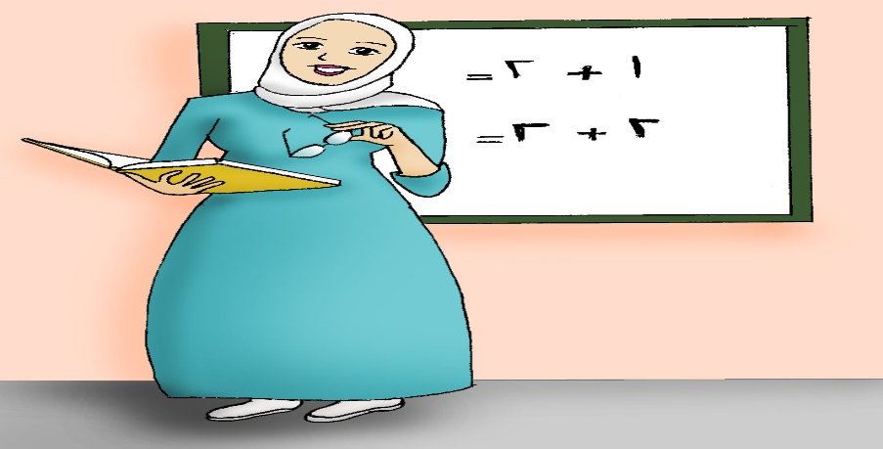
اللُّغَةُ الْعَرَبِيَّةُ (اليَوْمُ العاشِرُ)
مُعَلِّمَةٌ

Slide 21
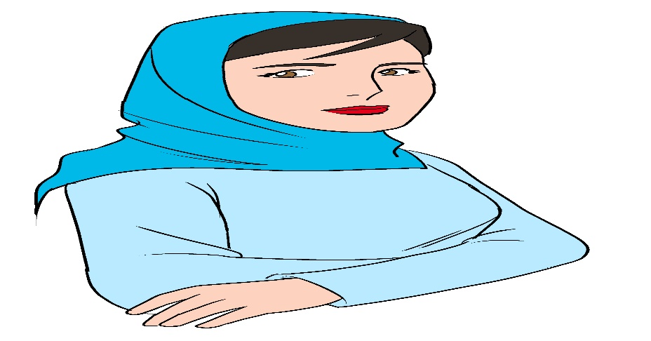
اللُّغَةُ الْعَرَبِيَّةُ (اليَوْمُ العاشِرُ)
مُديرَةٌ
Notes:
بماذا تذكرك هذه الصُّورة؟ مستشفى، مدرسة، حديقة.

Slide 22
اللُّغَةُ الْعَرَبِيَّةُ (اليَوْمُ العاشِرُ)
حارِسٌ
Notes:
بماذا تذكرك هذه الصُّورة؟ مستشفى، مدرسة، حديقة.

Slide 23
اللُّغَةُ الْعَرَبِيَّةُ (اليَوْمُ العاشِرُ)
مُزارِعٌ
Notes:
بماذا تذكرك هذه الصُّورة؟ مستشفى، مدرسة، حديقة.

Slide 24
اللُّغَةُ الْعَرَبِيَّةُ (اليَوْمُ العاشِرُ)
مَلابِسٌ
Notes:
بماذا تذكرك هذه الصُّورة؟ مستشفى، مدرسة، حديقة.

Slide 25
اللُّغَةُ الْعَرَبِيَّةُ (اليَوْمُ العاشِرُ)
إنْتَهى الدَّرْسُ
إلى اللِقاءِ

